Slide 1


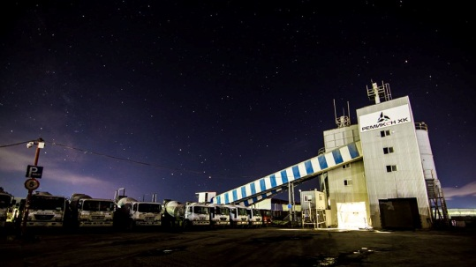
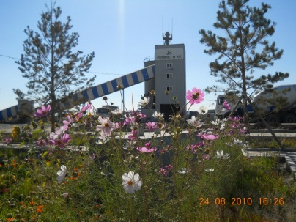
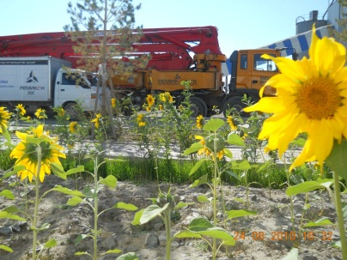
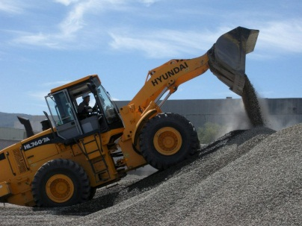
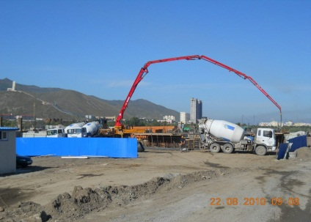
2019 оны жилийн эцсийн тайлан
2020.03.30

Slide 2

Үйл ажиллагааны тайлан
Агуулга
Зуун зуунд
Нугаршгүй чанар
Үйл ажиллагааны тайлан
  Үйл ажиллагааны төлөвлөгөөний биелэлт, тайлан
  Бүтэц орон тооны төлөвлөгөөний биелэлт, тайлан
Борлуулалт, хангамжийн тайлан
  Борлуулалтын төлөвлөгөөний биелэлт, тайлан
  ТЭМ-ын худалдан авалт зарцуулалтын тайлан
Санхүүгийн тайлан
  Орлого үр дүнгийн тайлан
  Зардлын тайлан
  Зээл санхүүжилтийн тайлан
  Бусад санхүүгийн тайлан
Хувьцааны арилжааны тайлан
Бартертын борлуулалтын тайлан

Slide 3
Үйл ажиллагааны тайлан
Зуун зуунд
Нугаршгүй чанар
2019 оны жилийн эцсийн байдлаар нийт 53 ажилтантайгаар М0-М500 хүртэлх маркын бетон зуурмаг мөн тусгай зориулалтын ус нэвтэрдэггүй бетон зуурмаг үйлдвэрлэж, зах зээлд 80,503 м.куб бетон зуурмаг борлуулж, 13,5 тэрбум төгрөгийн борлуулалт хийж, тайлант хугацаанд 120.5 сая төгрөгийн ашигтай ажилласан байна.
Энэ нь өмнөх жилтэй харьцуулахад ашиг 22%-аар буурсан үзүүлэлттэй байна. 2018 онтой харьцуулахад бетон зуурмагийн борлуулалт 35%-аар, түлш борлуулалт 23%, байрны борлуулалт 1,4 тэрбум төгрөгөөр тусгасан. Помпны борлуулалт 41%-аар буурч ББӨ 64%-аар өссөн байна. ББӨ өртөг 64%-аар өсөхөд мөн байрны өртөг 1.4 тэрбумаар тусгасан.
Нийт борлуулалтын хэмжээ Нийт борлуулалтын орлого
(м.куб) (сая.төг)
Цэвэр ашиг/алдагдал Нийт ажилчдын тоо
(сая төгрөг) (хүн)

Slide 4
Үйл ажиллагааны тайлан
Зуун зуунд
Нугаршгүй чанар
Орон тоо
Нийт ажилчдын тоо /2016-2019 он/
Нийт ажилчдын тоог 4 жилээр харьцуулж үзвэл Үйлдвэр технологи болон оффисын ажилчид харьцангуй тогмтол харин авто тээвэр түгээлтийн ажилчид ихээр өөрчлөлттэй байна. Энэ нь жолооч нар бөгөөд 2016 онд 18 жолоочтой байсан бол одоогоор 22 жолоочтой ажиллаж байна.
2016 онд 43 ажилчидтай
2017 онд 49 ажилчидтай
2018 онд 44 ажилчидтай
2019 онд 53 ажилчидтай тус тус ажиллаж байна.

Slide 5
Үйл ажиллагааны тайлан
Төлөвлөгөөний биелэлт
Зуун зуунд
Нугаршгүй чанар
Төлөвлөгөө
Бүтээгдэхүүний нэр төрлөө нэмэгдүүлэх /өөрөө тэгширдэг, шүршдэг бетон/
Итгэмжлэгдсэн лабораторийг бүрэн ажиллагаатай болох
Гүйцэтгэл
УБ хотын шинэ цэвэрлэх байгууламжийн төсөлрүү орох
Шинэ нэр төрлийн бүтээгдэхүүн гараагүй. Учир нь зах зээл дэх хэрэгцээ бага байна.
Итгэмжлэгдсэн лабораторийн ажил өөрсдийн бетоныг баталгаажуулж байна.
УБ хотын шинэ цэвэрлэх байгууламжийн энэ онд эхлээгүй.
0%
50%
0%

Slide 6
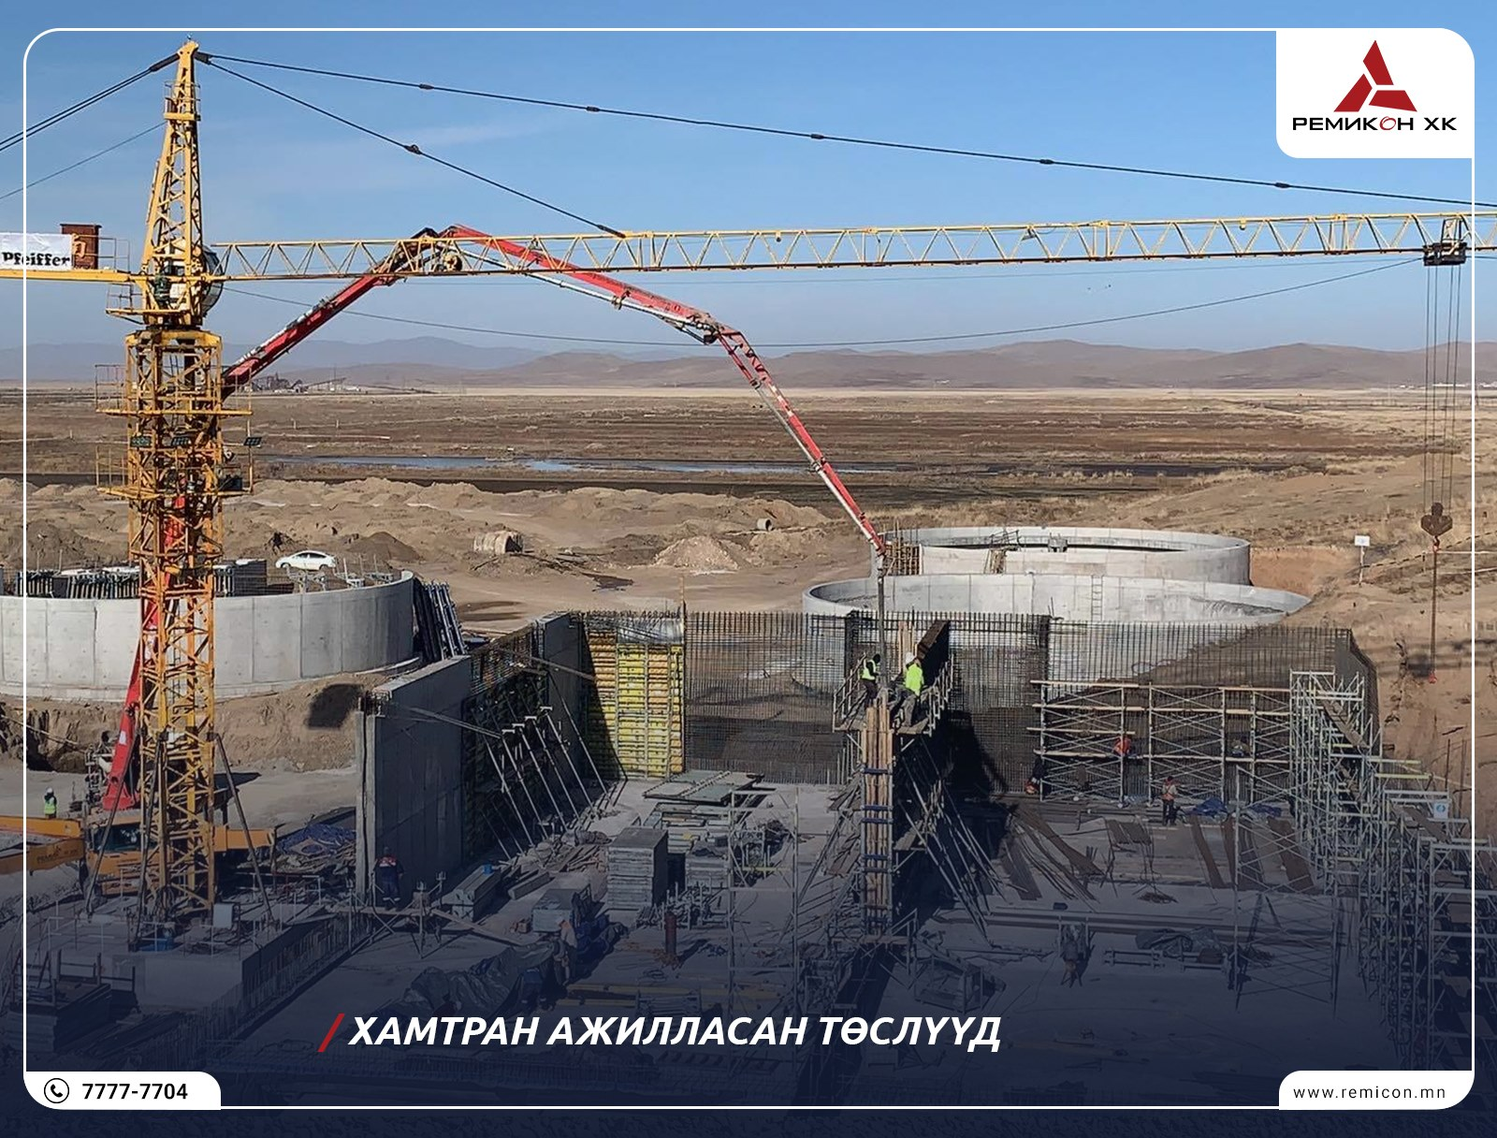
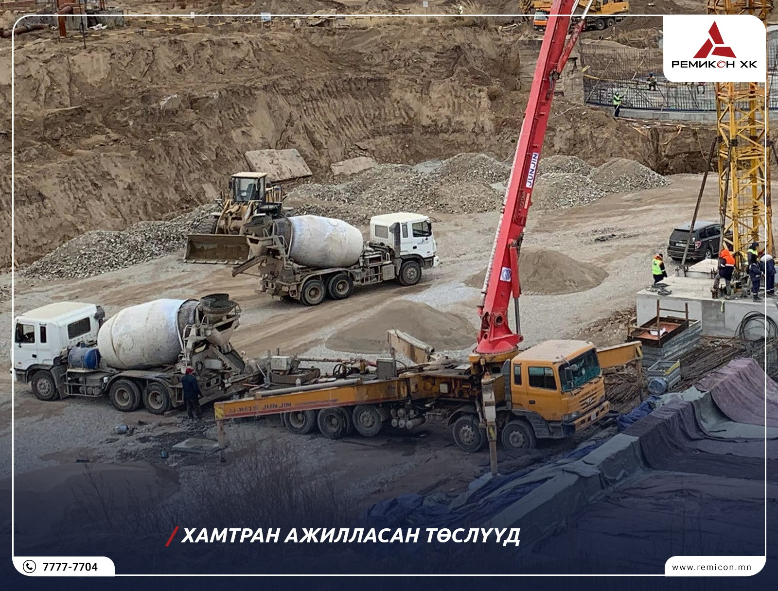
Үйл ажиллагааны тайлан
Төлөвлөгөөний биелэлт
Зуун зуунд
Нугаршгүй чанар
Төлөвлөгөө
Гүйцэтгэл
Дархан хотын шинэ цэвэрлэх байгууламжийн төсөл дээр ажиллах
Дархан хотын шинэ цэвэрлэх байгууламжийн төсөл 1,765 м.куб бетон нийлүүлж төслийг амжилттай эхлүүлэн явж байна.
100%

Slide 7


Үйл ажиллагааны тайлан
Төлөвлөгөөний биелэлт
Зуун зуунд
Нугаршгүй чанар
Төлөвлөгөө
Гүйцэтгэл
Хөрөнгө оруулалтын сангийн зээлийн нөхцлийг сайжруулах
Хөрөнгө оруулалтын сангийн зээлийн хүүг 16% байснаас 8% болгож бууруулсан.
100%
16%
8%

Slide 8
Үйл ажиллагааны тайлан
Төлөвлөгөөний биелэлт
Зуун зуунд
Нугаршгүй чанар
Төлөвлөгөө
Гүйцэтгэл
Үйлдвэрлэл, борлуулалтын хэмжээг нэмэгдүүлж ашигт ажиллагааг сайжруулах
107%
Төлөвлөгөө 7%-аар даван биелэж ашигт ажиллагаа 67%-аар өссөн

Slide 9
Үйл ажиллагааны тайлан
Төлөвлөгөөний биелэлт
Зуун зуунд
Нугаршгүй чанар
Төлөвлөгөө
Гүйцэтгэл
Техник тоног төхөөрөмж, тээврийн хэрэгслийг бүрэн ажиллагаатай болгох
38 тээврийн хэрэгслээс 29 нь бүрэн ажиллагаатай байна.
76%
2 үйлдвэрийн шугамыг салгах
Үйлдвэрийн шугамыг салгах төсөл хэрэгжсээгүй.
0%
Үйлдвэр болон үйлдвэрийн талбайг бүрэн камержуулах
100%
Үйлдвэр болон үйлдвэрийн талбайд 36 камер суулгаж бүрэн камержуулсан
Бүх техникийг бүрэн жи пи эс суулгаж түлшний хяналтын системжүүлэх
90%
Ажиллаж байгаа 26 техникт түлшний хяналтын систем болон GPS суулгасан.
Үйл ажиллагаанд Олон улсын ISO9001:2015 стандартыг нэвтрүүлэх
50%
ISO9001:2015 стандартын баталгаажуулалт хийгдээгүй.

Slide 10
Борлуулалтын тайлан
Зуун зуунд
Нугаршгүй чанар
Борлуулалтын хэмжээг сүүлийн 2 жилээр сар сараар харвал 2019 онд өмнөх оноос 35%-аар илүү борлуулалттай байсан ба кубээр харвал 20,971 м.куб зуурмаг илүү борлуулсан байна. Мөн 2019 онд 3, 4, 5-р саруудад борлуулалт өмнөх оноос ихээр гарч байсан бол 2018 онд 9, 10, 11-р саруудад ажил их байсан байна. Сар сарын борлуулалтын задаргааг харахад

Slide 11
Борлуулалтын тайлан
Зуун зуунд
Нугаршгүй чанар
Борлуулалтын бүтцийг 2 жилээр харьцуулж харвал 2019 онд М250, М300, М350 маркын бетон нийт борлууллатын 82%-ийг бүрдүүлж байгаа бол 2018 он 86%-ийг бүрдүүлж байсан байна. 2019 онд М250 маркын бетон өмнөх оноос 7%-аар, М350 маркын бетон 5%-аар илүү борлуулагдсан бол М300 маркын бетон 14%-аар буурсан байна.
Бусад маркын бетон нийт борлуулалтын 14-20%-ийг эзэлж байна.
2018 он
2019 он

Slide 12
Борлуулалтын тайлан
Зуун зуунд
Нугаршгүй чанар
Борлуулалтын хэмжээг харилцагчийн тоотой сар сараар харьцуулж харвал зун, намрын оргил саруудад харилцагчийн тоо тогтмол өсөлттэй ба ажлын улирал дуусах үед харилцагчийн тоо эрс багасч байна. Ажлын саруудад давхардсан тоогоор 249 харилцагчидтай хамтарч ажилласан бөгөөд хамгийн их кубын ажил гарсан сард харилцагчийн тоо өсөлтгүй байгаа нь их ажилтай харилцагчидтай хамтарч ажилласан харагдаж байна.

Slide 13
Санхүүгийн тайлан
Зуун зуунд
Нугаршгүй чанар
ОРЛОГО ҮР ДҮНГИЙН ТАЙЛАН
Орлого үр дүнгийн тайлангаас харвал борлуулалтын орлого өмнөх жилээс 47%-аар өссөн бол үүнийг дагаад борлуулсан бүтээгдэхүүний өртөг 64%-аар өсч нийт ашиг мөн 9%-аар өссөн байна. Харин зардлын хувьд үйл ажиллагааны зардал 30%-аар өсч, үйл ажиллагааны ашиг 17%-аар, зээлийн хүүгийн зардал 11%-аар, элэгдлийн зардал 22%-аар тус тус буурсан. Тайлант хугацааны цэвэр ашиг өмнөх оноос 22% буурч 121 сая төгрөгийн ашигтай ажилласан байна.
Тайлангийн шинжилгээнээс харахад нийт ашгийн маржин өмнөх оноос 8%-аар, үйл ажиллагааны ашгийн маржин 6%-аар, Цэвэр ашгийн маржин 1%-аар буурсан үзүүлэлт гарсан байна.
Орлого үр дүнгийн тайлан /сая төгрөгөөр/
Он | 2017 | 2018 | 2019 | ӨОМҮ
Борлуулалтын орлого | 7,823 | 9,188 | 13,518 | 147%
ББӨ | 5,372 | 6,304 | 10,366 | 164%
Нийт ашиг | 2,451 | 2,884 | 3,152 | 109%
Үйл ажиллагааны зардал | 1,706 | 1,617 | 2,101 | 130%
Үйл ажиллагааны ашиг | 745 | 1,267 | 1,051 | 83%
Элэгдлийн зардал | 774 | 527 | 410 | 78%
Зээлийн хүүгийн зардал | 1,368 | 687 | 611 | 89%
Татварын өмнөх ашиг | -1,397 | 52 | 30 | 57%
Ү/а-ны бус орлого | 122 | 119 | 103 | 87%
Орлогын татвар | 4 | 17.2 | 13 | 78%
Цэвэр ашиг/алдагдал | -1,279 | 155 | 121 | 78%
Нийт ашгийн маржин | 31% | 31% | 23% | -8%
Үйл ажиллагааны ашгийн маржин | 10% | 14% | 8% | -6%
Цэвэр ашгийн маржин | -16% | 2% | 1% | -1%
EBITDA маржин | -18% | 1% | 0% | 0%

Slide 14
Санхүүгийн тайлан
Зуун зуунд
Нугаршгүй чанар
ОРЛОГО ҮР ДҮНГИЙН ТАЙЛАН
Орлого үр дүнгийн тайлангаас харвал ББӨ өртөг 64%-аар өссөн ба энэ нь Борлуулалт нэмэгдсэнтэй холбоотойгоос гадна 2019 онд түүхий эд материалын үнэ өссөн. Үүнд: 0-5 мм элс 23,000 төгрөгөөс 26,500 буюу 15%, Хайрга 21,000 төгрөгөөс 23,000 буюу 10%-аар тус тус өссөн байна. Түүхий эдийн үнийн өсөлт нь түлшний үнийн өсөлт болон 2019 онд карьерууд хаасантай холбоотой.
Орлого үр дүнгийн тайлан /сая төгрөгөөр/
Он | 2017 | 2018 | 2019 | ӨОМҮ
Борлуулалтын орлого | 7,823 | 9,188 | 13,518 | 147%
ББӨ | 5,372 | 6,304 | 10,366 | 164%
Нийт ашиг | 2,451 | 2,884 | 3,152 | 109%

Slide 15
Санхүүгийн тайлан
Төлөвлөгөө гүйцэттгэл
Зуун зуунд
Нугаршгүй чанар
ОРЛОГО ҮР ДҮНГИЙН ТАЙЛАН
Орлого үр дүнгийн тайлангаас харвал борлуулалтын орлого төлөвлөгөөнөөс 26%-аар өссөн бол үүнийг дагаад борлуулсан бүтээгдэхүүний өртөг 39%-аар өсч нийт ашиг 5%-аар буурсан байна. Харин зардлын хувьд үйл ажиллагааны зардал 2%-аар өсч, үйл ажиллагааны ашиг 17%-аар, элэгдлийн зардал 22%-аар буурч зээлийн хүүгийн зардал 4%-аар, өссөн. Тайлант хугацааны цэвэр ашиг төлөвлөгөөнөөс 310% буюу 3 дахин нэмэгдэж 121 сая төгрөгийн ашигтай ажилласан байна.
Орлого үр дүнгийн тайлан /сая төгрөгөөр/
Он | 2018 | 2019* | 2019 | ТГХ
Борлуулалтын орлого | 9,188 | 10,758 | 13,518 | 126%
ББӨ | 6,304 | 7,435 | 10,366 | 139%
Нийт ашиг | 2,884 | 3,323 | 3,152 | 95%
Үйл ажиллагааны зардал | 1,617 | 2,053 | 2,101 | 102%
Үйл ажиллагааны ашиг | 1,267 | 1,270 | 1,051 | 83%
Элэгдлийн зардал | 527 | 613 | 410 | 67%
Зээлийн хүүгийн зардал | 687 | 585 | 611 | 104%
Татварын өмнөх ашиг | 52 | 72 | 30 | 42%
Ү/а-ны бус орлого | 119 | -33 | 103 | 312%
Орлогын татвар | 17.2 | - | 13 | 100%
Цэвэр ашиг/алдагдал | 155 | 39 | 121 | 310%

Slide 16
Санхүүгийн тайлан
Төсөв гүйцэтгэл
Зуун зуунд
Нугаршгүй чанар
БОРЛУУЛАЛТЫН ОРЛОГЫН ЗАДАРГАА
Орлого үр дүнгийн тайлангаас борлуулалтын орлогын задаргааг төлөвлөгөөтэй харьцуулж харвал бетон зуурмагийн борлуулалт 11% буюу 1,2 тэрбум төгрөг, түрээсийн орлого 213%, түлш борлуулалтын орлого 4547% буюу 430 сая төгрөгөөр, бусад борлуулалт 1,4 тэрбум төгрөгөөр тус тус өссөн. Харин помпны борлуулалт 62% буюу 246 сая төгрөгөөр буурсан байна.
Бусад борлуулалт өссөн шалтгаан нь 2019 онд бартер хийсэн харилцагч 1,4 тэрбум төгрөгийн бартерын байр компаниар дамжуулан борлуулагдсан учир өссөн байна.
Орлого үр дүнгийн тайлан /сая төгрөгөөр/
Үзүүлэлт | 2018 | 2019* | 2019 | 2019/2019*
Бетон зуурмаг борлуулалтын орлого | 8,418,063 | 10,279,162 | 11,401,180 | 111%
Помпны орлого | 261,982 | 409,091 | 153,425 | 38%
Түрээсийн орлого | 142,703 | 60,000 | 127,500 | 213%
Түлш борлуулалтын орлого | 359,694 | 9,696 | 440,829 | 4547%
Бусад орлого | 5,566 |  | 1,395,474 | %
Нийт борлуулалтын орлого | 9,188,009 | 10,757,948 | 13,518,408 | 147%

Slide 17
Санхүүгийн тайлан
Зуун зуунд
Нугаршгүй чанар
Үйл ажиллагааны зардлын задаргаа
Үйл ажиллагааны зардлыг өмнөх онтой харьцуулж харвал 10%-аар өссөн байна. Задаргааг харвал цалингийн зардал 43%-аар, НДШ 55%-аар өссөн. Энэ нь 2019 онд жолооч нарын рейсийн зардал /7,500-12,500/ өссөн ба НДШ-ийн хувь /13%-13,5%/ мөн өссөн. Түлшний зардал 5%-аар буурсан ба 2019 онд түлшний үнэ 1900 төгрөгөөс 2100 болж өссөн. Бид машинууддаа түлшний хяналтын систем суурилуулж зардлыг 15%-20%-д бууруулсан. Борлуулалтын зардал буюу байр хямдралын зардал 29%-аар, ХАБ-ын 712%-аар, Хангамжийн зардал 198%-аар, Даатгаын зардал 28%-аар, сэлбэг хэрэгслийн 57%-аар гэх мэт зардлууд өссөн байна.
Харин элэгдлийн зардал 22%-аар буурсан нь үндсэн хөрөнгүүдийн ашиглах жил дууссантай холбоотой байна. Мөн зээлийн хүүгийн зардал 9%-аар буурсан нь банкны бага дүнтэй зээл дууссантай холбоотой байна.
Үйл ажиллагааны зардал /мян төгрөгөөр/
Үзүүлэлт | 2017 | 2018 | 2019 | 2019/2018
Үйл ажиллагааны зардал | 3,847,909 | 2,829,830 | 3,121,768 | 110%
Цалин, нэмэгдэл, урамшуулал | 486,185 | 549,040 | 787,012 | 143%
НДШ | 57,254 | 80,492 | 124,733 | 155%
Түлш, унаа | 322,520 | 532,720 | 505,208 | 95%
Гар утас, шуудан холбоо | 19,076 | 18,242 | 32,626 | 179%
Томилолтын зардал | 13,400 | 15,743 | 15,019 | 95%
Борлуулалтын зардал | 423,324 | 125,363 | 162,292 | 129%
Хөдөлмөр хамгаалал | 3,849 | 1,638 | 13,294 | 812%
Хангамжийн материалын зардал | 5,303 | 4,442 | 13,216 | 298%
Түрээсийн зардал | 9,190 | 18,162 | 19,462 | 107%
Сэлбэг, хэрэгслийн зардал | 161,015 | 128,119 | 201,486 | 157%
ТХ-ийн даатгалын зардал | 12,434 | 6,469 | 8,250 | 128%
ТХ-ийн оношлогоо, түрээс г.м зардал | 1,704 | 25,343 | 31,810 | 126%
Элэгдлийн зардал | 773,941 | 526,879 | 409,800 | 78%
Гэрээт ажил | 110,081 | 54,769 | 90,662 | 166%
Хүнсний зардал | 1,544 | 1,628 | 899 | 55%
ҮХХ, АТӨЯХ-н татвар | 58,258 | 31,280 | 52,097 | 167%
Зээлийн хүү, санхүүжилтын зардал | 1,367,695 | 687,369 | 623,677 | 91%
Байгаль орчин, үнэлгээний зардал | - | 0 | 120 | #DIV/0!
Зар сурталчилгааны зардал | 10,040 | 9,914 | 19,116 | 193%
Үйл ажиллагааны бусад зардал | 11,096 | 12,218 | 10,987 | 90%

Slide 18
Санхүүгийн тайлан
Зуун зуунд
Нугаршгүй чанар
Баланс
Санхүү байдлын тайлангаас харахад 2019 онд эргэлтийн хөрөнгө 8%-аар өссөн ба эргэлтийн бус хөрөнгө 9%-аар буурсан байна. Энэ нь үндсэн хөрөнгийн элэгдлийн дүнтэй холбоотой ба зарим хөрөнгө элэгдлээрээ дууссан байна.
Өр төлбөрийн дүн 3%-аар өссөн нь ХХБ-ны зээл дууссан хэдий ч ажил дуусах үед УБХотын банк дээр цементийн батлан даалт гаргуулсантай холбоотой өссөн. Мөн урт хугацаат зээлийн хуримтлагдсан хүү өссөнтэй холбоотой байна. Эзний өмч 2%-аар өссөн нь тайлант үеийн хуримтлагдсан алдагдал тухайн жилийн ашигаар буурсантай холбоотой байна.
Санхүүгийн байдал /сая төгрөгөөр/
 | 2017 | 2018 | 2019 | 2019/2018
Эргэлтйн хөрөнгө | 12,286 | 12,532 | 13,573 | 108%
Эргэлтийн бус хөрөнгө | 7,528 | 6,726 | 6,140 | 91%
Нийт актив | 19,814 | 19,259 | 19,713 | 102%
Өр төлбөр | 13,712 | 11,285 | 11,619 | 103%
Эздийн өмч | 6,102 | 7,974 | 8,094 | 102%
Нийт пассив | 19,814 | 19,259 | 19,713 | 102%

Slide 19
Санхүүгийн тайлан
Зуун зуунд
Нугаршгүй чанар
Мөнгөн урсгал
Мөнгөн урсгалын тайлангаас харвал 2019 онд мөнгөн орлого 19%-аар өссөн ба үүнийг дагаад мөнгөн зарлага 41%-аар өссөн байна.
Мөн бид 2019 оны эхэнд мөнгөний үлдэгдэл 10 сая төгрөг байсан ба 2019 онд зээлийн төлбөрт 533 сая төгрөг төлж оны эцсээр мөнгөн хөрөнгийн үлдэгдэл 252 сая болж өссөн байна.
Үйл ажиллагааны зардал /мян төгрөгөөр/
Үзүүлэлт | 2017 | 2018 | 2019 | 2019/2018
Үйл ажиллагааны мөнгөн гүйлгээ
Мөнгөн орлого | 7,070,628 | 5,986,313 | 7,139,864 | 119%
Бараа борлуулсны орлого | 6,494,255 | 5,713,111 | 7,098,264 | 124%
Бусад мөнгөн орлого | 576,373 | 273,203 | 41,600 | 15%
Мөнгөн зарлага | 5,519,476 | 4,505,703 | 6,368,552 | 141%
Ажилчдад төлсөн | 448,495 | 515,937 | 734,070 | 142%
НД-ын байгууллагад төлсөн | 210,700 | 191,070 | 222,064 | 116%
ТЭМ худалан авахад төлсөн | 3,057,726 | 2,650,975 | 3,753,479 | 142%
Ашиглалтын зардалд | 176 | - | -
Түлш болон сэлбэг хэрэгсэлд төлсөн | 835 | 140 | 11330.891 | 8093%
Хүүний төлбөрт төлсөн | 156,374 | 66,827 | 10,771 | 16%
Татварын байгууллагад төлсөн | 343,329 | 326,258 | 146,017 | 45%
Даатгалд төлсөн | - | 6,469 | 8,250 | 100%
Бусад мөнгөн зарлага | 1,301,839 | 748,027 | 1,482,570 | 198%
Ү/а-ны цэвэр мөнгөн гүйлгээ | 1,551,153 | 1,480,611 | 771,312 | 52%
Хөрөнгө оруулалтын мөнгөн гүйлгээ
Хүлээн авсан хүүгийн орлого | 523.89 | 425.98 | 784.01204 | 184%
ХО-ын ү/а-ны цэвэр мөнгөн гүйлгээ | 524 | 426 | 784 | 184%
Санхүүгийн ү/а-ны мөнгөн гүйлгээ
Банкны зээл | - 212,800.00 | - | -
Зээлд төлсөн | - | (2,820,427) | -533,347
Ханшийн тэгшитгэл | -5,226.24 | -10,750.40 | 3,930.00 | -37%
Санхүүгийн ү/а-ны цэвэр мөнгөн гүйлгээ | (218,026) | (2,831,177) | (529,417) | 19%
Бүх цэвэр мөнгөн гүйлгээ | 1,333,650 | (1,350,140) | 242,679 | -18%
Мөнгөн хөрөнгийн эхний үлдэгдэл | 26,566 | 1,360,217 | 10,076 | 1%
Мөнгөн хөрөнгийн эцсийн үлдэгдэл | 1,360,217 | 10,076 | 252,755 | 2508%

Slide 20
Зээлийн мэдээлэл
Зуун зуунд
Нугаршгүй чанар
ЗЭЭЛИЙН МЭДЭЭЛЭЛ
2019 оны жилийн эцсийн байдлаар нийт зээлийн үлдэгдэл 8.6 тэрбум төгрөгийн үлдэгдэлтэй байна. Тайлант жилд бид ХХБ-ны зээлээс 567 сая төгрөг барагдуулсан бөгөөд тус зээлийг ХХБ-ны 8%-ийг ашиглан орон сууц борлуулж барагдуулсан.
Харин МСМ-ийн зээлийг 2019 онд зээлийн хүүг 8% болгож үндсэн зээлийг 3 жилийн хугацаанд бэлэн мөнгөөр төлөхөөр тохиролцоонд хүрсэн боловч санхүүгийн хүндрэлтэй нөхцөл байдлаас шалтгаалж төлөлт хийж чадаагүй байна.
Зээлийн мэдээлэл /сая.төгрөг/
 | Валют | Эхний үлдэгдэл | Төлөлт | Эцсийн үлдэгдэл
MCM PTE Ltd | Төгрөг | 7 497.4 | - | 7 497.4
Хуримтлагдсан хүү | Төгрөг | 3 099.8 | - | 599.8
Худалдаа хөгжлийн банк | Төгрөг | 567.3 | 567.3 | 0
УБХотын банк | Төгрөг |  | - | 500
Нийт зээлийн дүн |  | 10 564.7 | 567.3 | 8 597.2

Slide 21
Хувьцааны мэдээлэл
Зуун зуунд
Нугаршгүй чанар
Хувьцааны арилжаа
2019 оны жилийн эцсийн байдлаар Ремикон ХК-ийн хувьцаа нийт 5,018,021 ширхэг буюу 142.9 сая төгрөгийн арилжаа хийгдсэн байна. Энэ нь өмнөх онтой харьцуулахад /5,011,724/ 7 мянган ширхэгээр өссөн байна. Хувьцааны дундаж үнэ 28.07 төгрөг болж дундаж ханш өмнөх оноос /36.54/ 8.47 төгрөгөөр буурсан байна.
Max: 34.27
Max: 817,660

Slide 22
Хувьцааны мэдээлэл
Зуун зуунд
Нугаршгүй чанар
Хувьцааны арилжаа
2019 оны жилийн эцсийн байдлаар Ремикон ХК-ийн хувьцаа нийт 5,011,724 ширхэг буюу 174.1 сая төгрөгийн арилжаа хийгдсэн байна. Энэ нь өмнөх онтой харьцуулахад 23% буурсан байна. Хувьцааны дундаж үнэ 28.07 төгрөг болж өмнөх оноос 23%-аар, хувьцааны арилжааны үнийн дүн 23%-аар тус тус буурсан байна.
Хувьцааны арилжаа
он | 2017 | 2018 | 2019 | ӨОМҮ
Арилжаалагдсан хувьцааны тоо | 15,118,990 | 5,011,724 | 5,018,021 | 100%
Дундаж хаалтын ханш | 44 | 37 | 28 | 77%
Нийт үнийн дүн /сая төгрөг/ | 663.12 | 183.13 | 174.1 | 77%

Slide 23

Баярлалаа
Улаанбаатар, Сонгинохайрхан дүүрэг, 20-р хороо, Сонсголон-181, РЕМИКОН ХК-ний үйлдвэрийн байр
Борлуулалт Маркетингийн алба: Утас: 777-7704, 88881247, 88109680

